Slide 1
Кафедра биологической химии с курсами медицинской, фармацевтической и токсикологической химии
Тема: Взаимосвязь обменов веществ
Лекция № 15(25) (2 семестр) по дисциплине «биохимия» для студентов 2 курса, обучающихся по специальности 31.05.01-Лечебное дело
Лектор: д.м.н. Малиновская Наталия Александровна
Авторы лекции: д.м.н. Малиновская Н.А., д.м.н. Салмина А.Б., к.б.н. Герцог Г.Е. и др. сотрудники кафедры
Красноярск, 2021

Slide 2
План лекции
Актуальность
Взаимосвязь обменов веществ.
Принципы интеграции метаболизма.
Специализация и компартментализация метаболизма.
Ключевые события в интеграции метаболизма.
Заключение

Slide 3
Чем отличаются эти схемы?

Slide 4
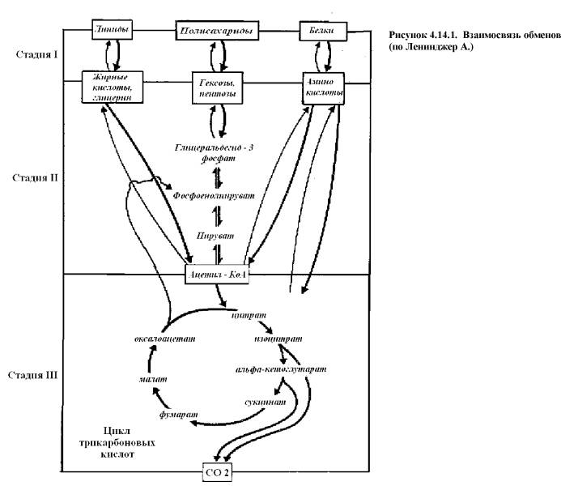
АКТУАЛЬНОСТЬ ТЕМЫ

Slide 6
Интеграция метаболизма
Все превращения органических веществ, процессы анаболизма и катаболизма тесно связаны друг с другом.
В организме человека, как и в живой природе вообще, не существует самостоятельного обмена белков, жиров, углеводов и нуклеиновых кислот.
Все превращения объединены в целостный процесс метаболизма.

Slide 7
Важность взаимосвязи разных видов обмена веществ
Взаимопревращения веществ диктуются:
физиологическими потребностями организма,
целесообразностью замены одних классов органических молекул другими в условиях блокирования какого-либо процесса при патологии.

Slide 8
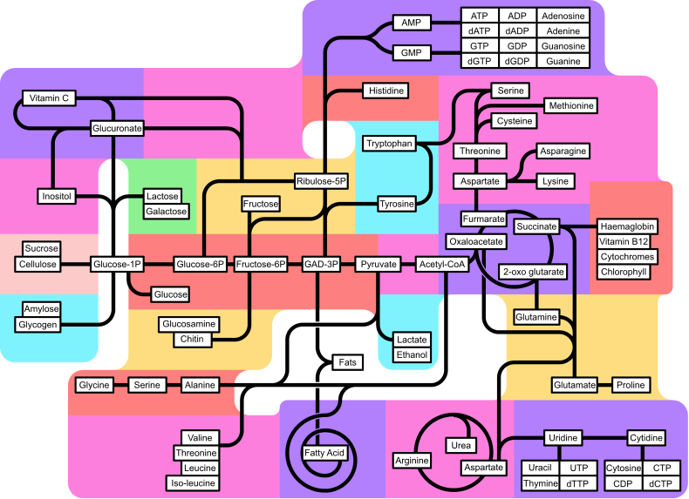
Взаимосвязь различных видов обмена

Slide 9
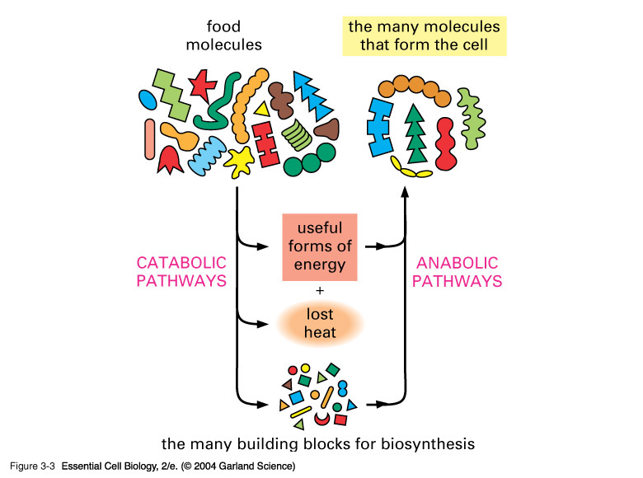
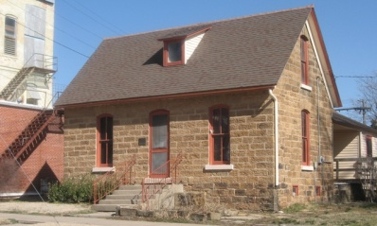
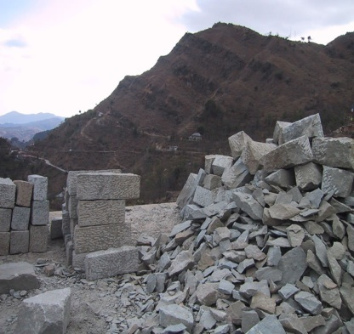
Катаболизм и анаболизм

Slide 10
Все виды обменов
Катаболизм (диссимиляция)
Анаболизм
(ассимиляция)
совокупность процессов расщепления сложных молекул до более простых веществ с образованием энергии
совокупность процессов биосинтеза органических веществ
Цикл Кребса – амфиболический путь

Slide 11
Общая схема катаболизма
Жиры
Полисахариды
Белки
1
Жирные кислоты
Глицерин
Моносахариды
Аминокислоты
2
Пируват
оксалоацетат
Ацетил-КоА
2оксоглутарат
3
HS-КоА
Цикл Кребса
АТФ
АТФ
Дыхательная цепь
CO₂
H₂
H₂O

Slide 12
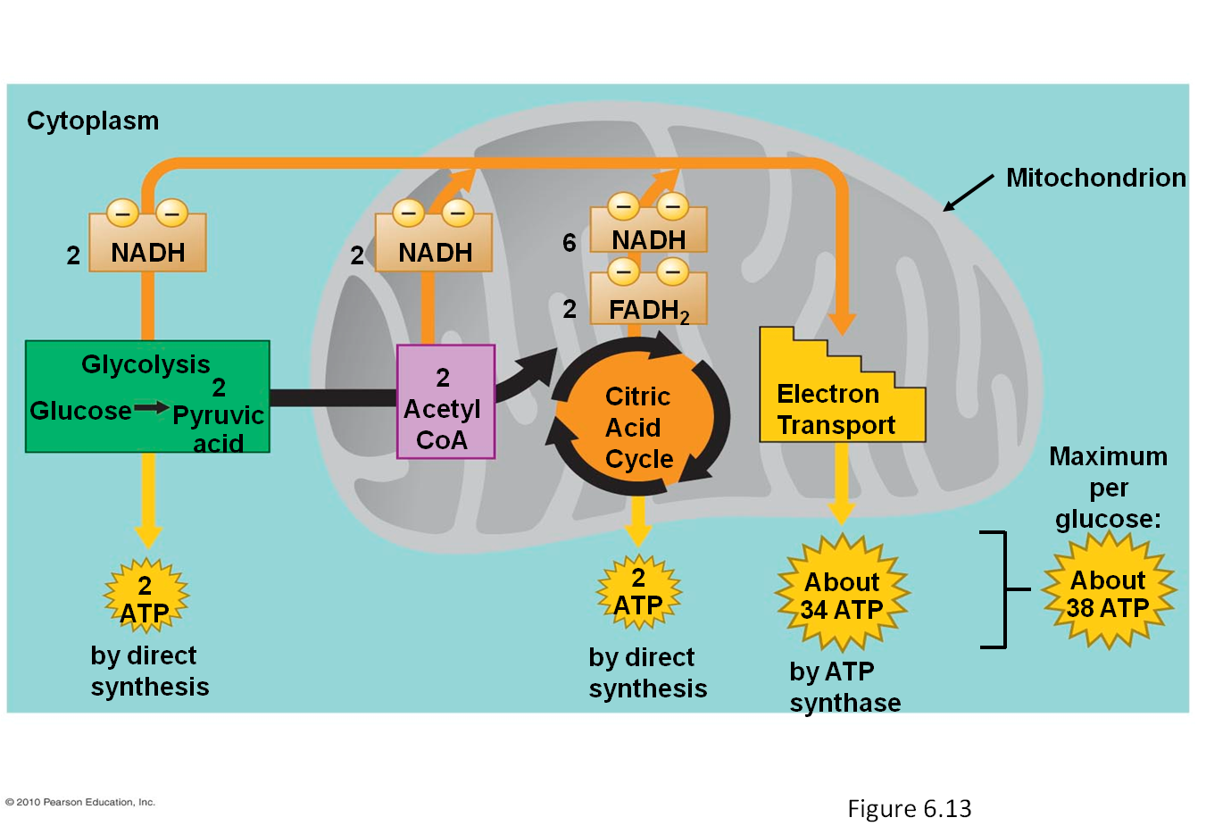
Биологическое окисление
http://www.studyblue.com/notes/note/n/chapter-6-cellular-respiration/deck/1258732

Slide 13
Цикл Кребса – «метаболический распределитель»
После еды избыток белков и углеводов конвертируется через промежуточные продукты ЦТК в жиры.
При голодании аминокислоты белков конвертируются в углеводы через ЦТК и ГНГ для поддержания уровня глюкозы крови.
Жиры не конвертируются в углеводы (за исключением глицерина, составляющего 6% от веса молекулы триглицерида, что приобретает особое значение при голодании).

Slide 14
Аминокислоты в интеграции метаболизма
КЕТОГЕННЫЕ АМИНОКИСЛОТЫ, образующие в процессе обмена ацетоацетил-КоА .
ГЛИ(Ю)КОГЕННЫЕ АМИНОКИСЛОТЫ, образующие ацетил-КоА через пируват.
Из обоих типов аминокислот могут синтезироваться жирные кислоты.

Slide 15
α-кетоглутарат
оксалоацетат
глутамат
аспартат
глутамин пролин аргинин
аспарагин метионин треонин лизин
пируват
изолейцин
фосфоенолпируват
аланин валин лейцин
фенилаланин тирозин триптофан
3-фосфоглицерат
серин
тирозин
Рибозо-5-фосфат
глицин
цистеин
гистидин

Slide 16
Углеводы и жиры в интеграции метаболизма
Ацетил-КоА служит пусковым субстратом для синтеза жирных кислот и для ЦТК
Основной путь превращения углеводов в жиры – образование высших жирных кислот из ацетил-КоА (через пируват).
Эта реакция (пируват – ацетил-КоА) практически необратима, поэтому образования углеводов из высших жирных кислот почти не происходит.
Синтез углеводов из жиров может происходить только из глицерина.
НО в обычных условиях реакция протекает в обратную сторону, т.е. в сторону синтеза жиров из глицерина, образующегося при окислении углеводов.

Slide 18
У млекопитающих весь ацетил-КоА, поступающий в ЦТК, конвертируется в СО₂, и невозможно использовать ацетил-КоА для продукции пирувата.
Поэтому липиды и жирные кислоты не являются субстратом для глюконеогенеза у млекопитающих.

Slide 19
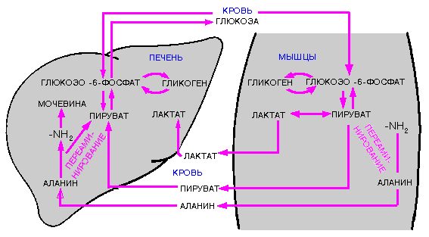
Цикл молочной кислоты (цикл Кори) и глюкозо-аланиновый цикл
http://humbio.ru/humbio/biochem/images/bhc22-6.gif

Slide 20
Взаимосвязь между углеводным и липидным обменом
Углеводы
Липиды
ПФП
Рибозо-5-Ф
Триглицериды
Глюкозо-6-Ф
ГНГ
Гликолиз
НАДФН₂
Глицерин
Жирные к-ты
ДОАФ
Пируват
α-глицерофосфат
АцетилКоА
синтез жирных к-т
β – окисление жирных кислот

Slide 21
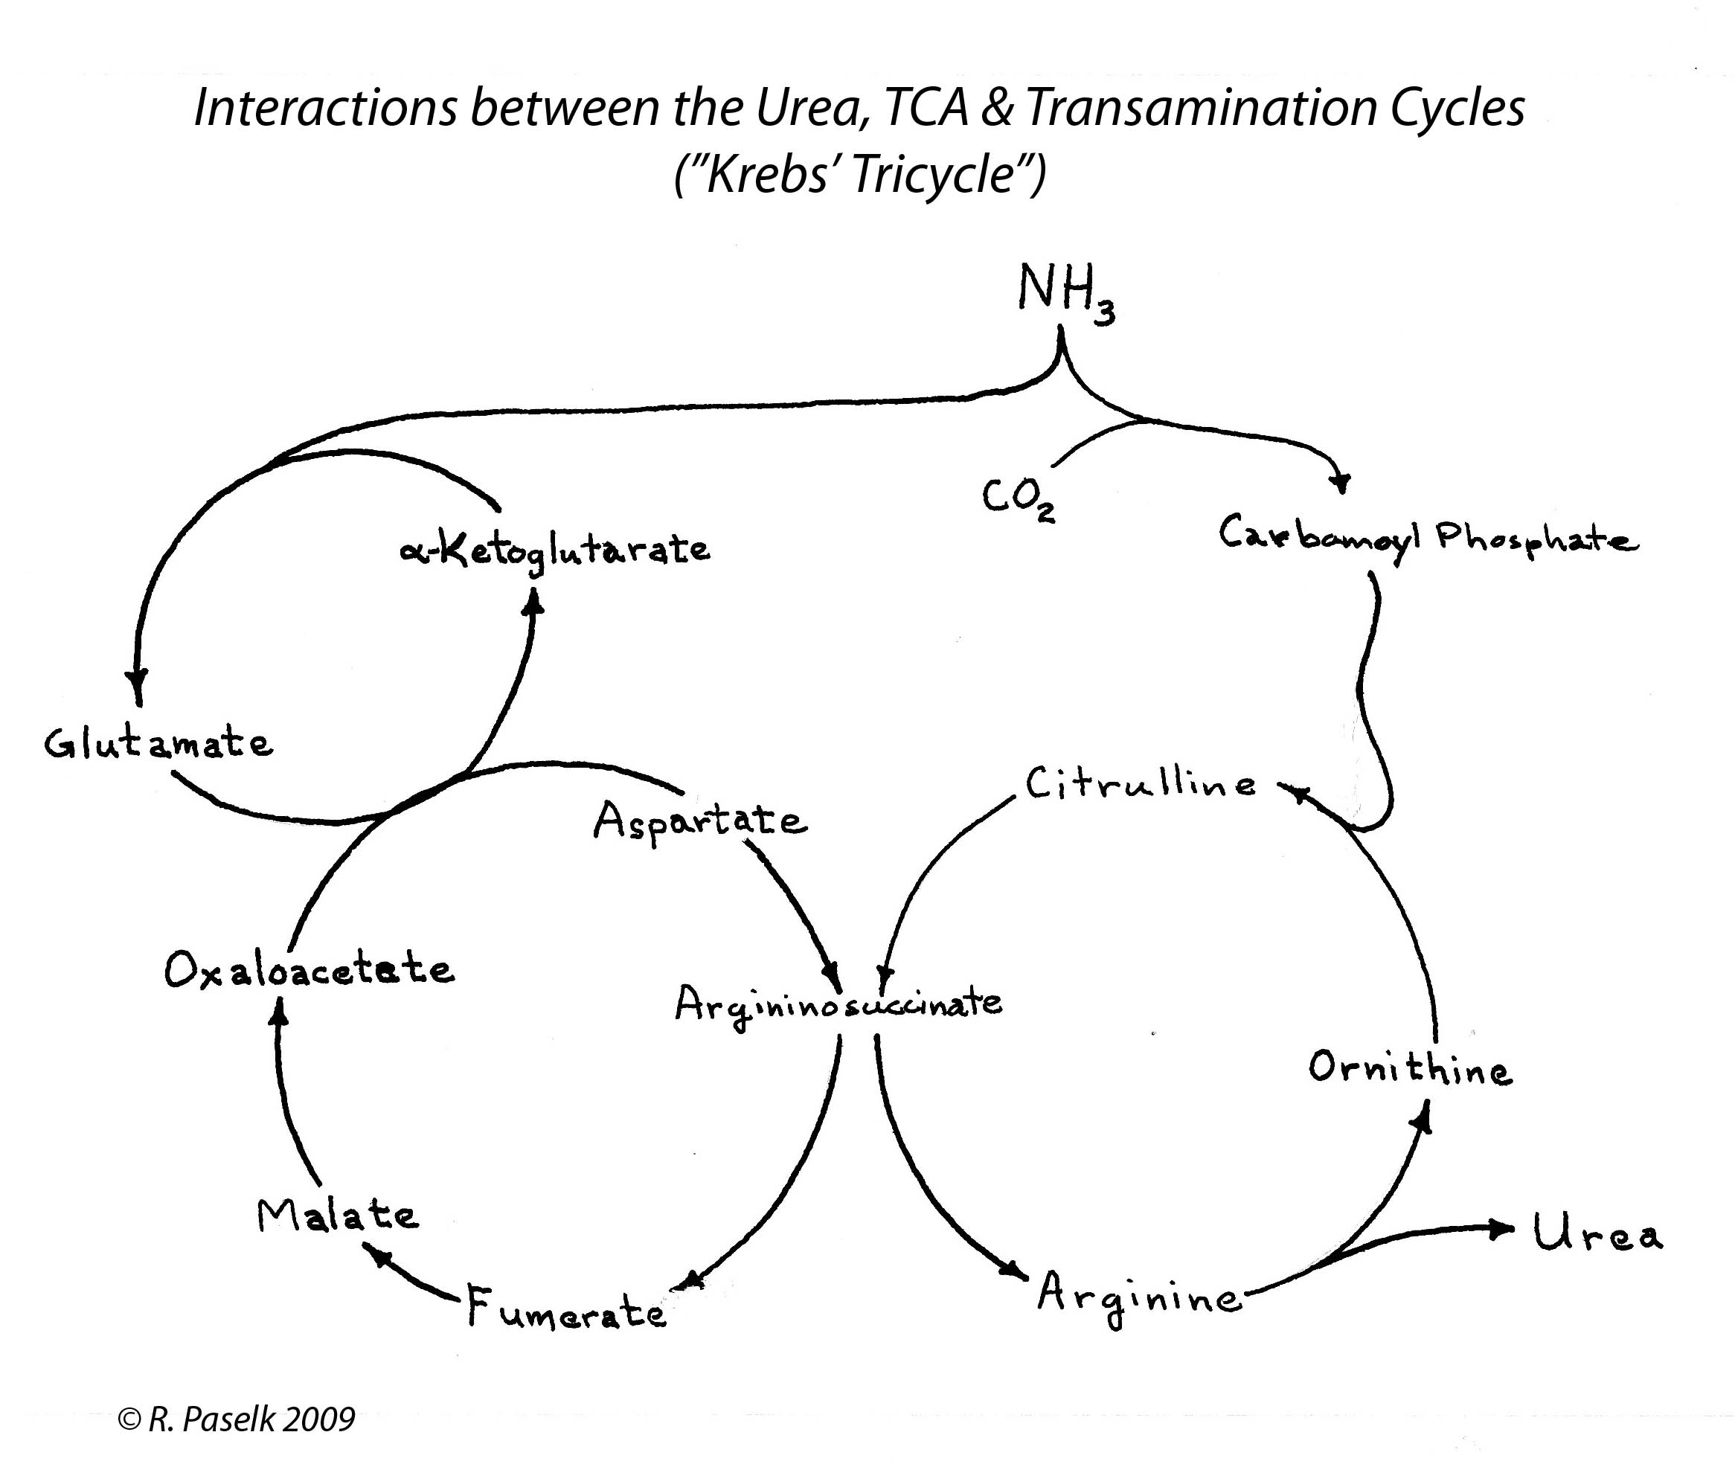
«Трехколесный велосипед» Кребса

Slide 22
Взаимосвязь между белковым и углеводным обменом
Белки
Углеводы
Переаминирование
ГНГ
Аланин
Пируват
Глюкозо-6-Ф
Гликолиз
ГНГ
Переаминирование
Аспартат
Оксалоацетат
Цикл Кребса
Глутамат
α-кетоглутарат
Переаминирование

Slide 23
Взаимосвязь между белковым и липидным обменом
Белки
Липиды
Аминокислоты
Кетоновые тела
Кетогенные
Смешанные
Триглицериды
Гликогенные
Смешанные
Глюкозо-6-Ф
Серин + С₁₆ (Пальмит. к-та)
Сфингозин
Холин
Фосфолипиды
Гликолипиды

Slide 24
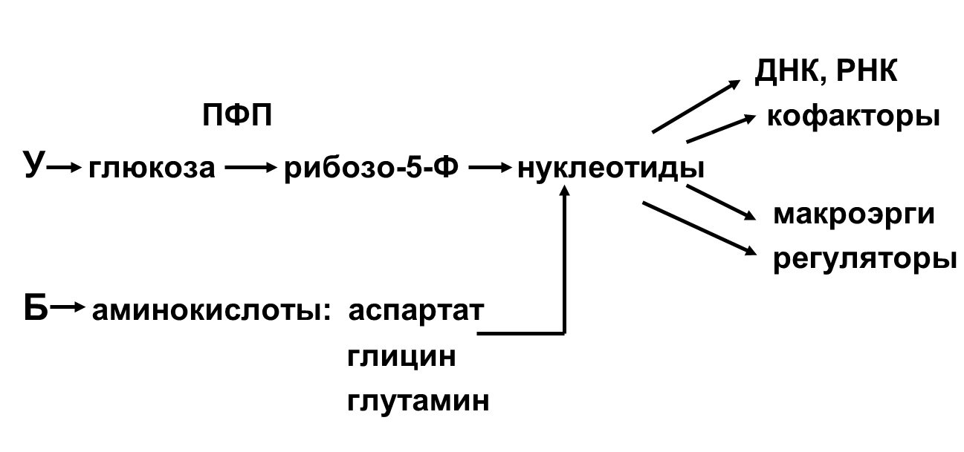
Взаимосвязь обмена нуклеиновых кислот с другими видами обменов

Slide 25
Взаимосвязь белков, жиров и углеводов

Slide 26
Интеграция метаболизма
Наличие общих промежуточных продуктов в большей части метаболических путей (Г-6-Ф, пируват, ацетил-КоА) и возможность взаимопревращений
Использование общих коферментов
Наличие общего пути катаболизма и единой системы освобождения и использования энергии
Наличие сходных механизмов регуляции

Slide 27
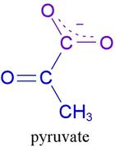
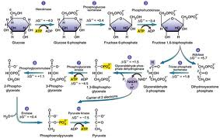
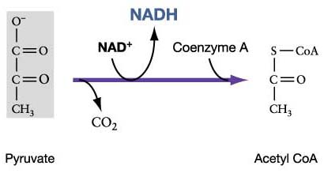
Общие промежуточные продукты метаболизма

Slide 28
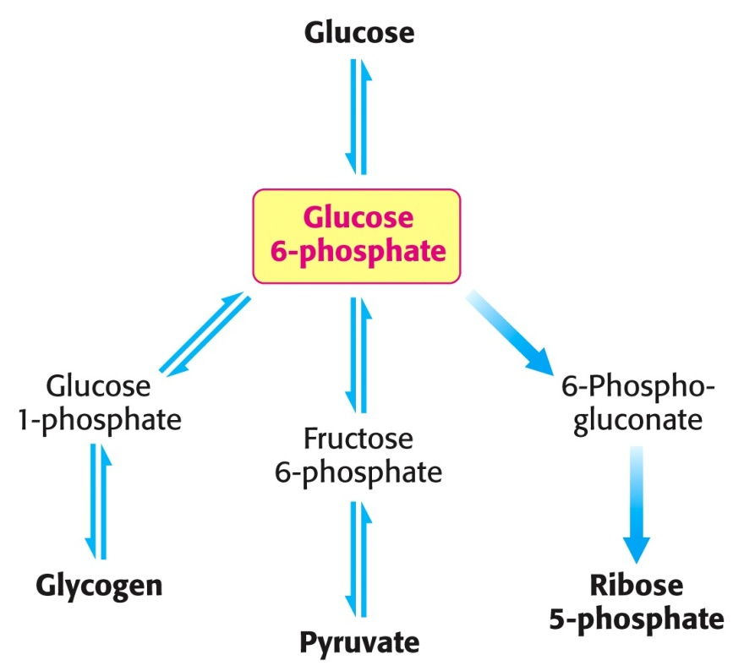
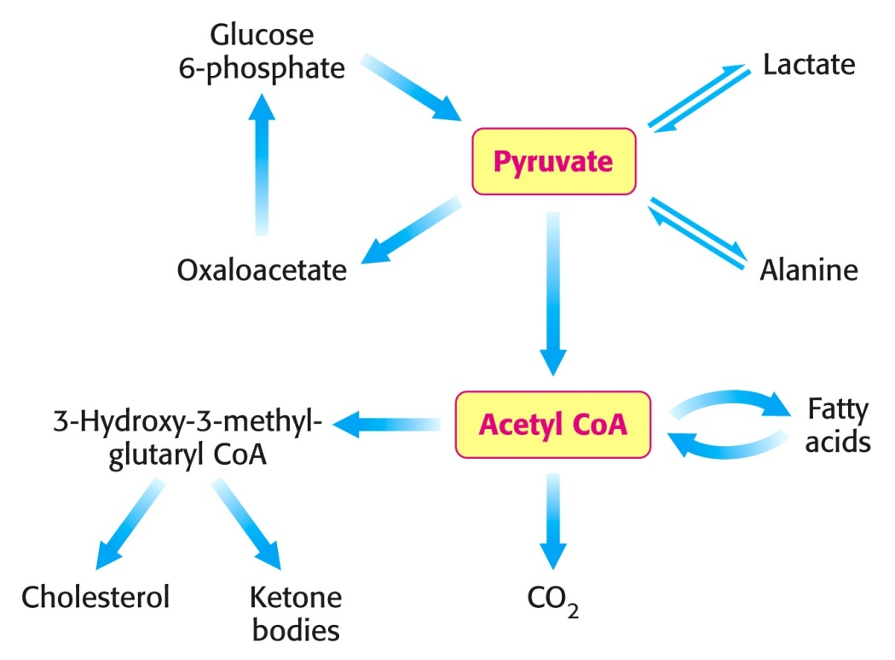
Взаимопревращения промежуточных метаболитов

Slide 29
Пути образования глюкозо-6-фосфата
гликоген
Гликогено-лиз
Печень
Мышцы
Печень,
кора почек,
тонкий к-к
Лактат, пируват, оксалоацетат и др.
Везде
Глюкоза
Глюкозо - 6 - фосфат
Гликолиз
ГНГ
Унификация МС
Печень
фруктоза, галактоза, манноза

Slide 30
Пути использования глюкозо-6-фосфата
гликоген
Печень
Печень,
Гликогено-генез
кора почек,
тонкий к-к
Мышцы
Везде
глюкоза
Глюкозо - 6 - фосфат
пируват
ГНГ
Гликолиз
Пролиферирующие и делящиеся клетки (стволовые), эритроциты, хрусталик
ПФП
3-ФГА + фруктозо-6-фосфат

Slide 31
Пути образования ацетилКоА
при кратковременной и напряженной мышечной работе
пируват
ПДГ реакция
Везде
ацетилКоА
при длительной мышечной работе,
на холоде, при голодании,
беременности,
сахарном диабете
Везде, кроме нейронов
β-окисление ЖК
жирные кислоты

Slide 32
Пути использования ацетилКоА
CO₂, H₂O, АТФ
Главным образом в печени, коже, эндокринных железах
ЦТК
и ДЦ
Основной путь везде
Печень
ацетоацетат,
β-гидроксибутират, ацетон
холестерин
ацетилКоА
Синтез ХС
Синтез кетоновых тел
Главным образом в печени, кишечнике, жировой ткани
Синтез ЖК
жирные кислоты

Slide 33
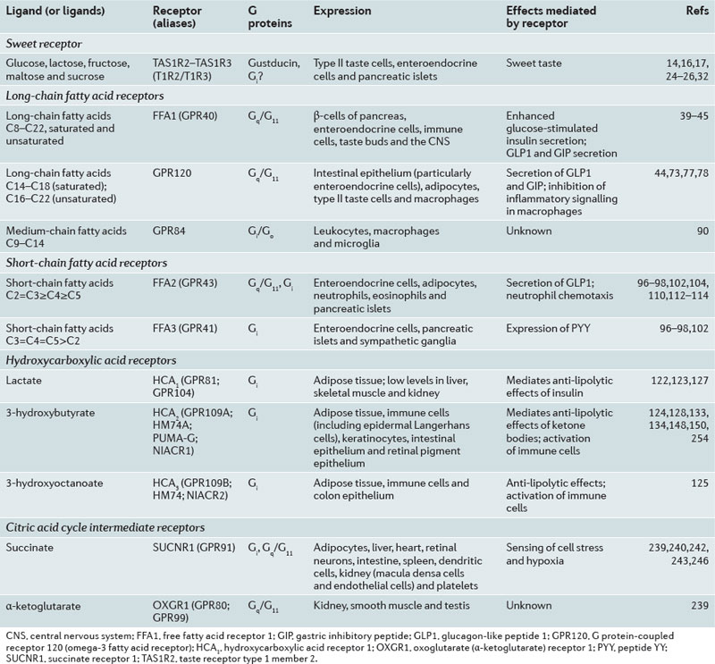
Рецепторы метаболитов в клетках различных тканей
C.C. Blad et al., 2012

Slide 34
Общие коферменты

Slide 35
Общие пути катаболизма

Slide 36
Общие механизмы регуляции метаболизма

Slide 37
Основные принципы интеграции метаболизма
Ацетил-КоА – основной метаболит, интегрирующий обмен глюкозы, жирных кислот и аминокислот.
Окисление компонентов пищи приводит к депонированию энергии в форме АТФ, НАДН, ФАДН2 (последние участвуют в генерации АТФ в ЭТЦ митохондрий).
АТФ – биохимическая «валюта» клеток.
Термодинамически невыгодные реакции возможны благодаря их сопряжению с гидролизом АТФ.

Slide 38
Интеграция метаболизма: ферменты
Аллостерическая регуляция (краткосрочный эффект)
Ковалентная модификация (фосфорилирование/ дефосфорилирование (среднесрочный эффект)
Изменение экспрессии фермента (долгосрочный эффект)

Slide 39
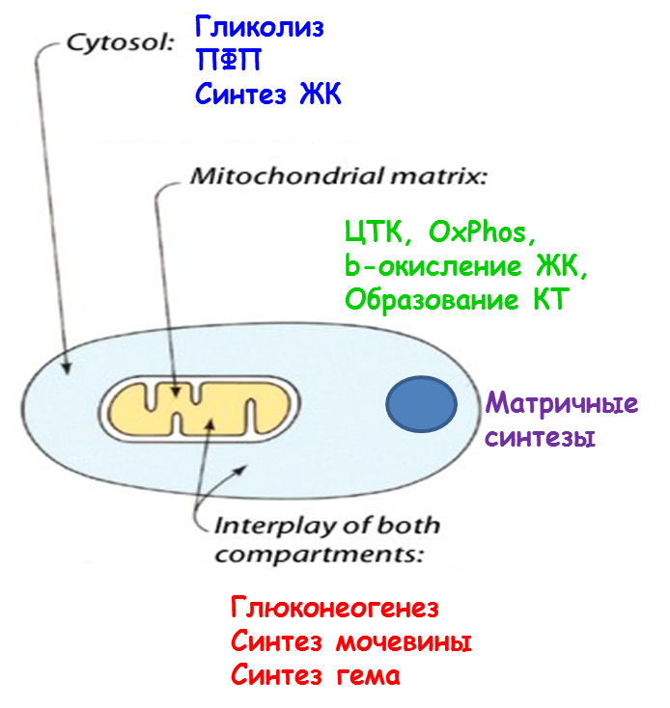
Компартментализация метаболизма
Органеллы специализируются на отдельных метаболических путях.
Ферменты катаболических реакций не имеют доступа к субстратам до тех пор, пока не будет получен сигнал к началу катаболизма (снижение уровня АТФ или снижение НАДН/НАД+).
.

Slide 40
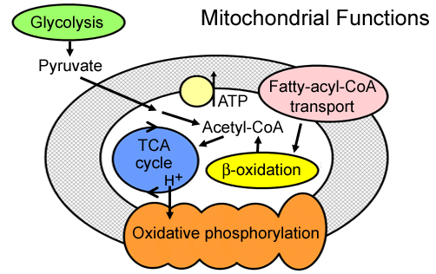
Митохондрии – интегрирующий пункт клеточного метаболизма и сигнализации

Slide 41
Митохондрии при повреждении клетки Гиперпродукция АФК Высвобождение в цитозоль белков с проапоптической активностью

Slide 42
Возможна ли идентификация универсального «интегратора» метаболизма?
NAD AND DNA

Slide 43
АМФ-активируемая ПК? Cтимул – подавление продукции АТФ и повышение уровня АМФ

Slide 44
АМФ-активируемая ПК?

Slide 45
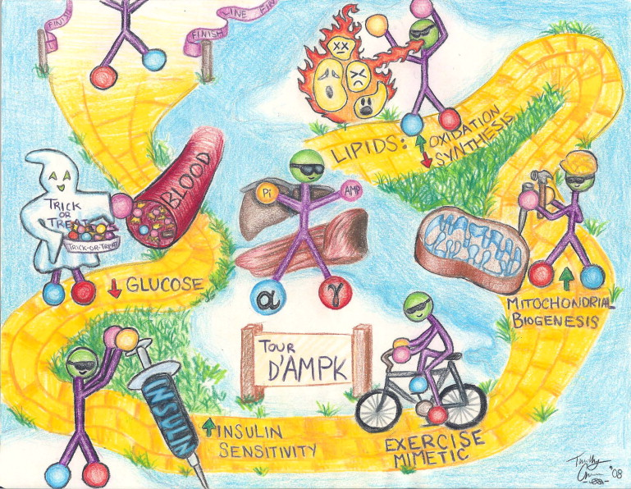
Bei B. Zhang , Gaochao Zhou , Cai Li
AMPK: An Emerging Drug Target for Diabetes and the Metabolic Syndrome
Cell Metabolism Volume 9, Issue 5 2009 407 - 416
http://dx.doi.org/10.1016/j.cmet.2009.03.012

Slide 46
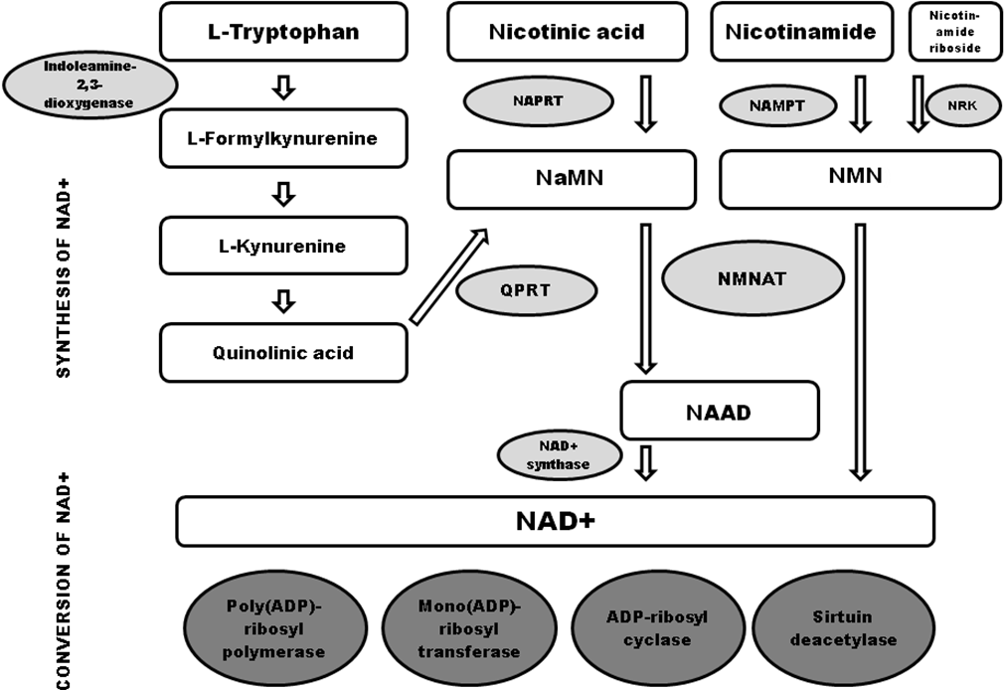
НАД+-синтезирующие и НАД+-потребляющие ферменты
Репарация/репликация ПТСБ Продукция цАДФР Деацетилирование

Slide 47
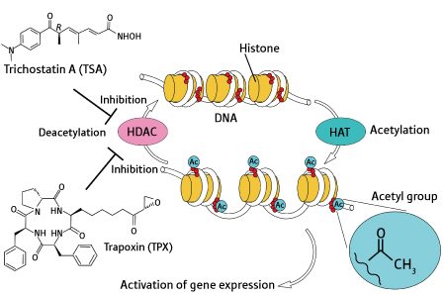
НАД+-зависимые сиртуины: снижение потребления калорий и продолжительность жизни

Slide 48
НАД+ объединяет АМФК и сиртуины
N.L. Price et al., 2012
http://cmbi.bjmu.edu.cn/news2/report/2013/sirtuins.html

Slide 49
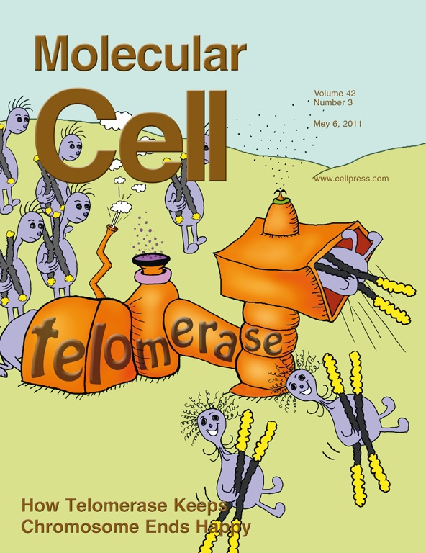
mTOR объединяет АМФК, сиртуины, пролиферацию клеток и укорочение теломер

Slide 50
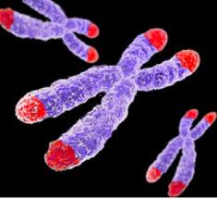
НАД+-зависимая танкираза регулирует длину теломер и экзоцитоз GLUT4
Чем длиннее теломеры, тем больше продолжительность жизни (P. Monaghan, 2010)
НО:
Чем длиннее теломеры, тем хуже память (M. Wikgren et al., 2012)

Slide 51
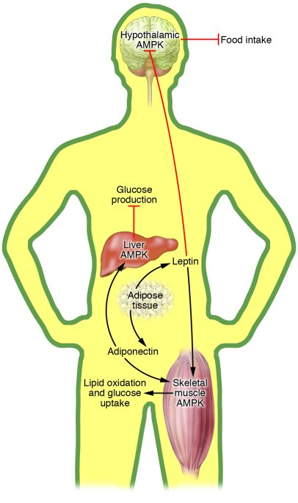
И снова глюкоза…
http://suppversity.blogspot.ru/2011/10/intermittent-thoughts-on-intermittent_09.html

Slide 52
Заключение:
Метаболизм – не только интеграция всех видов обмена веществ (энергетического, углеводного, липидного, белкового, азотистого, водно-минерального), но и их специализация (главным образом за счет компартментализации - разобщения «во времени и пространстве»)

Slide 53
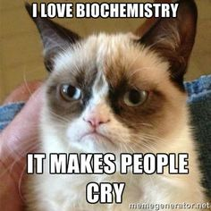
Спасибо за внимание!

Slide 54
Вопросы к лекции:
Какой Вы еще знаете путь образования ацетил-КоА?

Slide 55
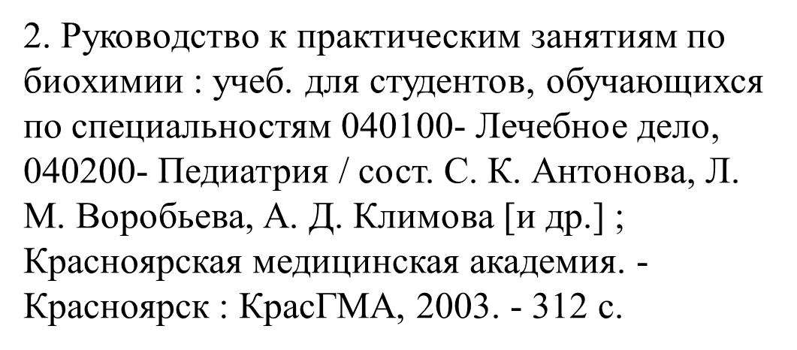
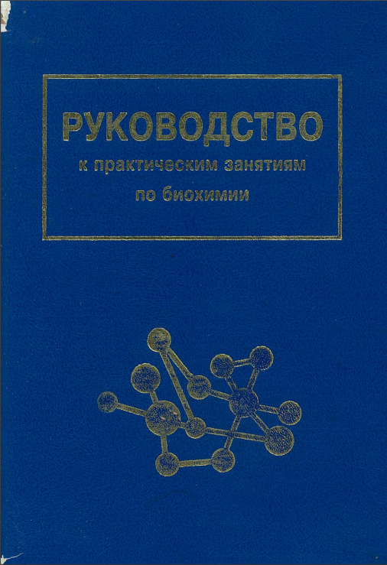
Литература по теме лекции:
https://krasgmu.ru/index.php?page[common]=elib&cat=catalog&res_id=11784

Slide 56
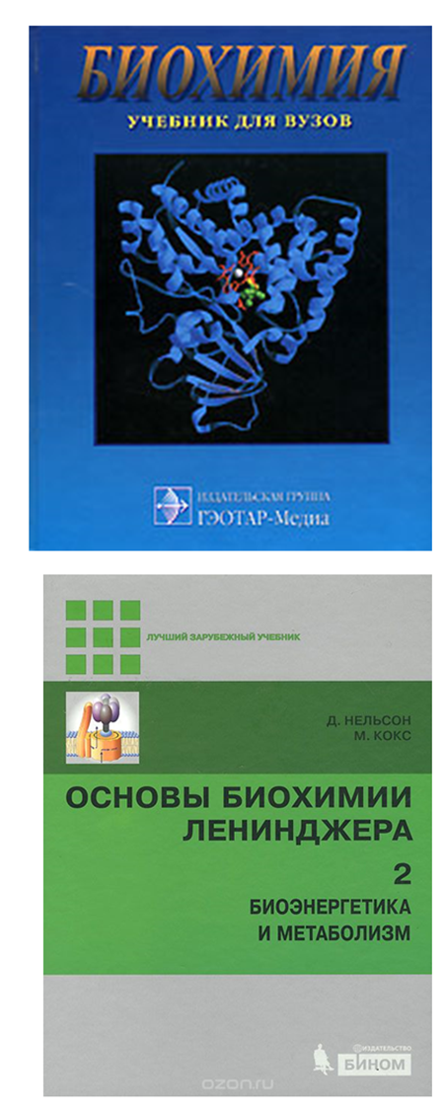
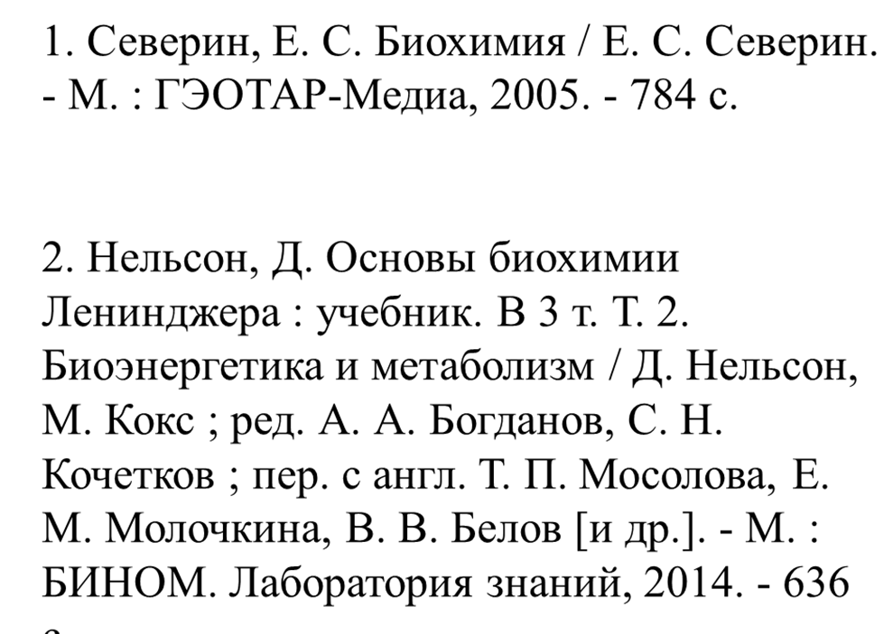
Литература по теме лекции:
- основная:
«Биологическая химия» под ред. Е. С. Северина, М., ГЭОТАР-МЕД, 2005;
С. К. Антонова и др. «Руководство к практическим занятиям по биохимии», ИПЦ «КаСС», 2003.
- дополнительная:
Р. Мари и др. «Биохимия человека» (в 2-х томах), М., Мир, 2004;
3. В. Элиот, Д. Элиот «Биохимия и молекулярная биология», Изд-во НИИ Биомедицинской химии РАМН, 1999

